Slide 1
数据处理与程序设计
授课单位：东北财经大学数据科学与人工智能学院

Slide 2
第2章 宏与VBA

Slide 3
上节回顾
数据、信息的概念
数据处理和数据处理的发展
数据管理和数据管理的发展
概念模型与E-R图
数据模型与关系模型

Slide 4
01 宏的基本操作
02 宏的执行方式与安全设置
03 宏的实际应用
04 VBA与VBA开发环境

Slide 5
第一节 宏的基本操作

Slide 6
VBA作为一门高级编程语言，有严格的语法要求，如VBA符号系统、书写规则和语言成分。这些语言成分包括关键字与标识符、数据类型、常量与变量、运算符和表达式以及函数等。

Slide 7
01 宏的基本操作
宏
  宏的本质：一段VBA程序代码（无参过程）
  从何而来：通过录制一系列用户操作即可生成程序代码
  用作何用：自动地重复录制的一系列操作，实现操作自动化、提高工作效率
宏的基本操作
  录制宏
  查看宏
  执行宏
  删除宏
  保存启用宏的工作簿

Slide 8
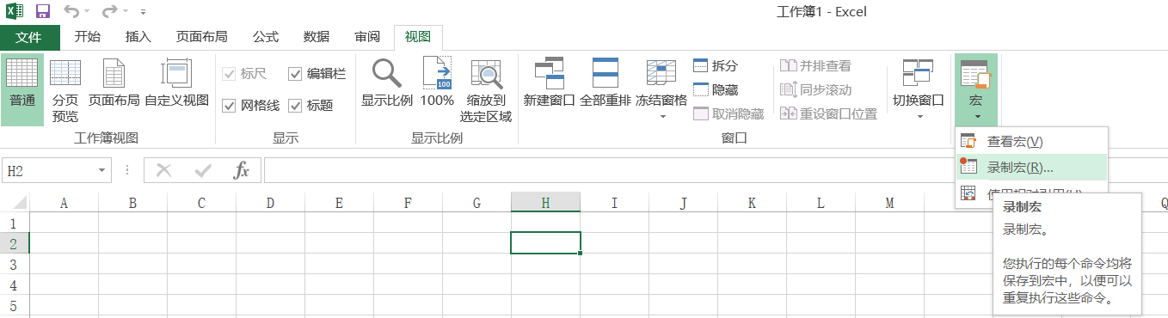
01 宏的基本操作
2.1.1 录制宏
  录制工具：“宏录制器”
  打开方法：“视图”选项卡→“宏” →“录制宏”

Slide 9
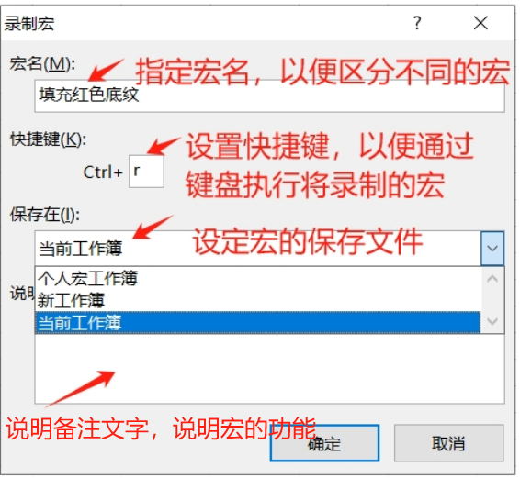
01 宏的基本操作
2.1.1 录制宏
  宏录制器的界面
    “保存在”选项
    ①当前工作簿：只有当前工作簿可以使用录制的宏
    ②新工作簿：录制的宏时，新建一个工作簿并将宏保存该工作簿中，
    ③个人宏工作簿：其他工作簿也可以使用录制的宏。

Slide 10

01 宏的基本操作
2.1.1 录制宏
  宏录制的绝对引用与相对引用方式
  在开始录制宏时的当前单元格或当前选中的区域为初始位置。
  绝对引用：宏录制时，记录选中的或被操作单元格的绝对地址信息，
  与初始位置无关。 默认为绝对引用，“使用相对引用”
  的按钮图标无背景色，如右图
  相对引用：宏录制时，记录选中的或被操作单元格的与初始位置的偏移量
  “使用相对引用”的按钮图标有背景色，如右图

Slide 11
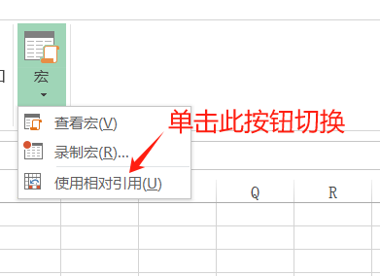
01 宏的基本操作
2.1.1 录制宏
  绝对引用与相对引用方式的切换
  单击“使用相对引用”的按钮，可在绝对引用与相对引用方式之间来回切换。

Slide 12
01 宏的基本操作
2.1.1 录制宏
  操作演示与实训
  录制“填充红色底纹”宏

Slide 13
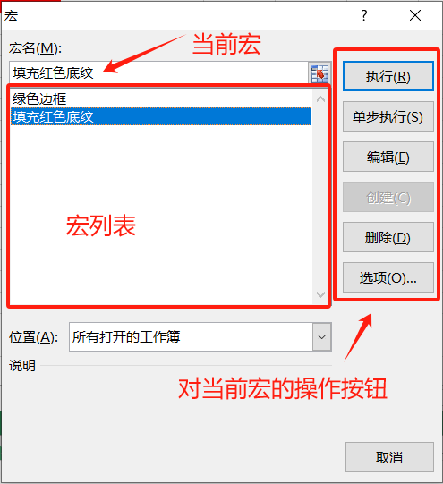
01 宏的基本操作
2.1.2 查看宏
  使用“宏”对话框查看宏，如右图所示
  打开“宏”对话框的方法：
    快捷键：【Alt + F8】
    “视图”功能区→“宏”按钮
  “宏”对话框的界面：
    宏列表：列表显示指定位置内的所有宏
    在列表中单击宏，使之成为
    当前宏。
    当前宏：显示右侧按钮的操作对象。
    操作按钮：对当前宏的操作功能按钮
    位置：限定列表中显示哪个范围的宏。

Slide 14
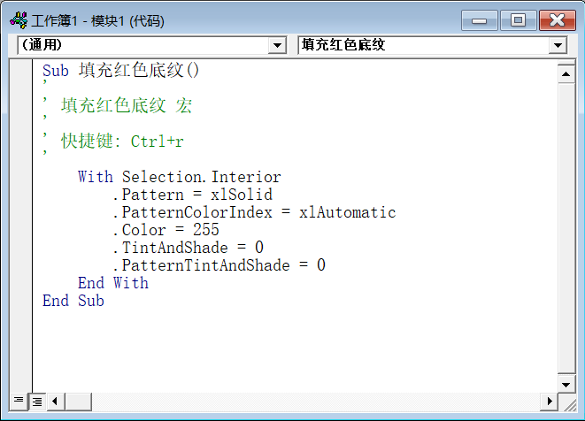
01 宏的基本操作
2.1.2 查看宏
  操作按钮：
    “编辑”按钮：打开VBA编程环境，显示宏对应的VBA代码

Slide 15
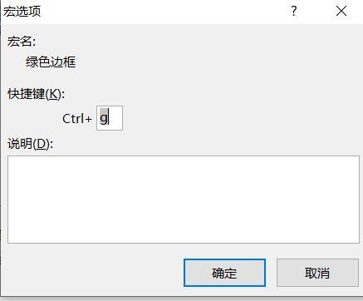
01 宏的基本操作
2.1.2 查看宏
  操作按钮：
    “选项”按钮：打开下图所示“宏”选项对话框，可重新设置快捷键和说明。

Slide 16
01 宏的基本操作
2.1.3 执行宏
  操作按钮：
    “执行”按钮：执行宏对应的VBA代码，达到重复录制宏时的所有操作的效果。
    “单步执行”按钮：调试宏对应的VBA代码，达到逐个执行录制宏时的操作的效果。

Slide 17
01 宏的基本操作
2.1.4 删除宏
  操作按钮：
    “删除”按钮：删除宏对应的VBA代码，达到删除当前宏时效果。

Slide 18
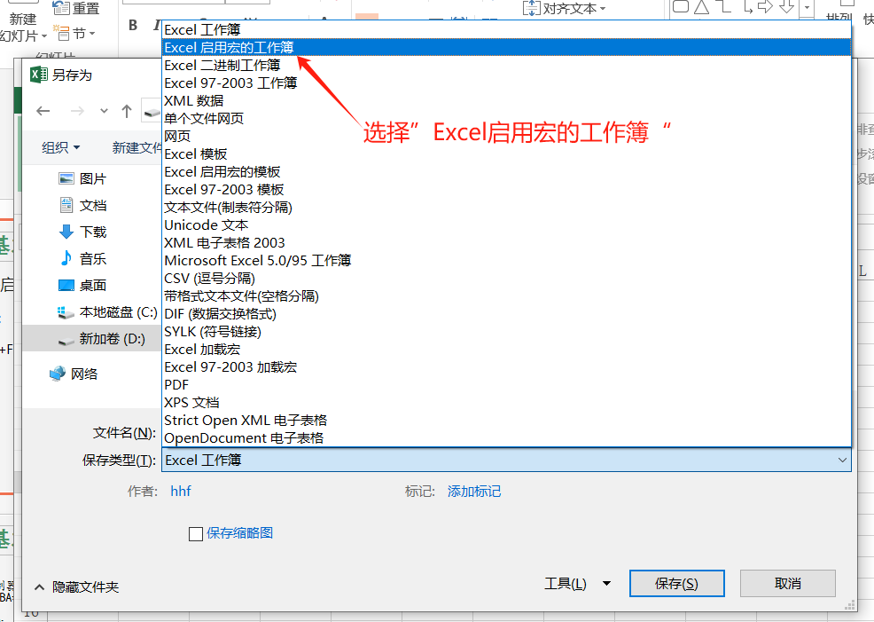
01 宏的基本操作
2.1.5 保存启用宏的工作簿
  宏代码不能单独保存，需与工作簿一起保存
  操作方法：
    ①【Alt+F2】快捷键打开“另存为”对话框
    如右图所示。
    ② 在“另存为”对话框的保存类型中选择
    “Excel启用宏的工作簿”,
    ③ 选择保存的文件夹位置，输入文件名后，
    单击”保存”按钮。
  Excel启用宏的工作簿的文件扩展名为.xlsm

Slide 19
第二节 宏的执行方式与安全设置

Slide 20
02 宏的执行方式与安全设置
宏的执行方式
使用宏对话框执行宏，操作繁琐，Excel提供了还提供了以下三种方式可方便地执行宏
使用快捷键执行宏
使用对象执行宏
使用功能区按钮执行宏

Slide 21
02 宏的执行方式与安全设置
2.2.1 使用快捷键执行宏
  设置快捷键的两种方式：
    ① 在录制宏的时候设置快捷键
    ②“宏”对话框→“选项”按钮→修改快捷键→“确定”按钮
示例
  使用快捷键执行宏，将工作表中任意一个单元格底纹填充为红色。

Slide 22
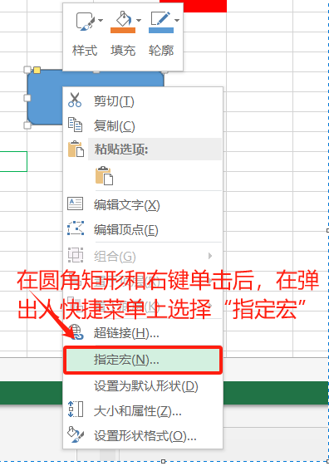
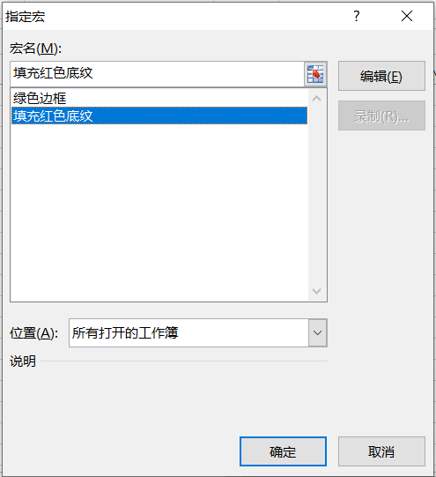
02 宏的执行方式与安全设置
2.2.2 使用对象执行宏
  对象：Excel中的图片、图形、文本框、按钮对象
  设置对象与宏的关联：
    在Excel中插入图片、图形、文本框、按钮对象；
    插入按钮对象需要打开“开发工具”功能区，并
    使用其“控件”功能组中的“插入”按钮。
    ②选中对象后，在对象上右键单击，在弹出的菜单
    中选择“指定宏”命令。
    ③ 在“指定宏”对话框的宏列表中选择与插入对象
    关联的宏名，单击“确定”按钮关闭对话框
  执行：当鼠标移动到对象上变为手指图标时，单击左键。

Slide 23
01 宏的基本操作
2.2.2 使用对象执行宏
  操作演示与实训
  使用圆角矩形执行宏，将工作表中任意一个单元格底纹填充为红色。

Slide 24
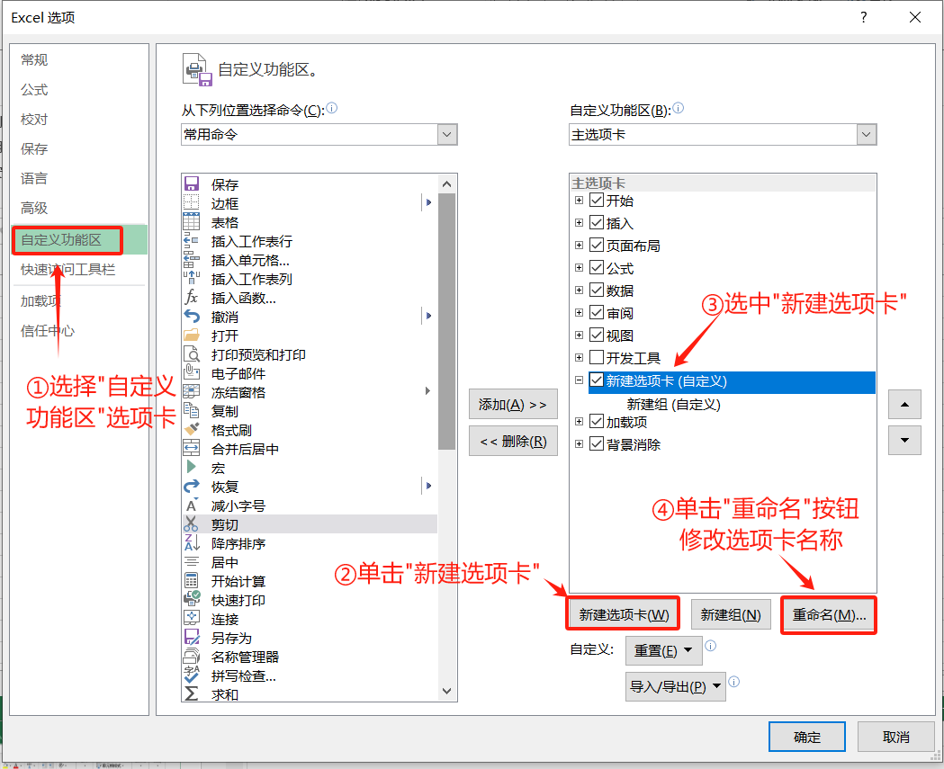
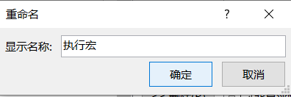
02 宏的执行方式与安全设置
2.2.3 使用功能区按钮执行宏
    操作步骤：
    （1）选择【文件】→【选项】菜单命令，打开“Excel选项”对话框后，选中对话框左侧选项列表中的【自定义功能区】。
    （2）新建选项卡并重命名为指定新名称

Slide 25
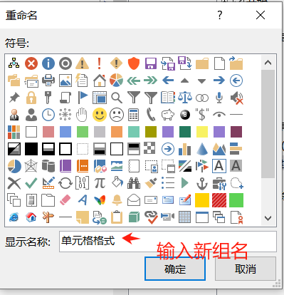
02 宏的执行方式与安全设置
2.2.3 使用功能区按钮执行宏
    操作步骤：
    （3）与重命名选项卡操作相似，选中“新建组”，单击“重命名”按钮为新建组为指定新名称

Slide 26
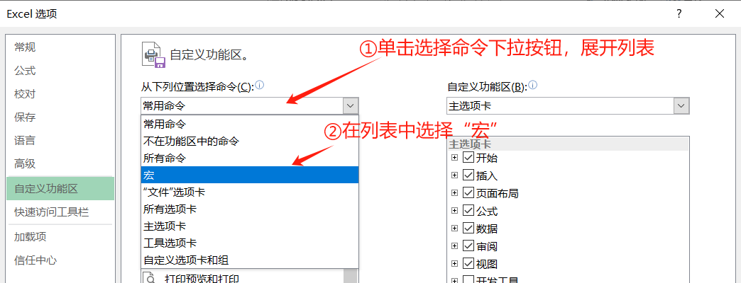
02 宏的执行方式与安全设置
2.2.3 使用功能区按钮执行宏
    操作步骤：
    （4）在对话框左上方的“从下列位置选择命令”下拉列表中选择【宏】

Slide 27
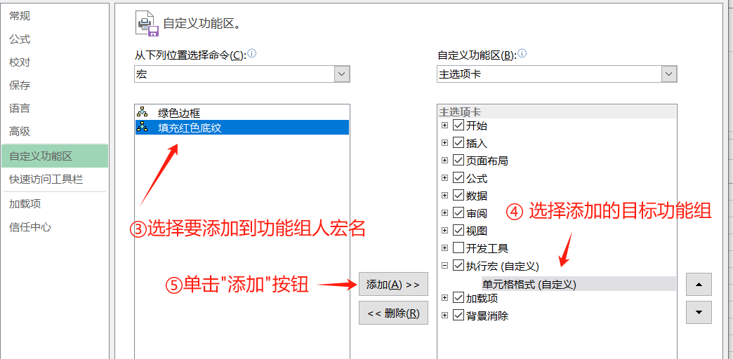
02 宏的执行方式与安全设置
2.2.3 使用功能区按钮执行宏
    操作步骤：
    （5）在下方的宏列表中选择宏“填充红色底纹”，单击中间的【添加】按钮，将宏添加到“单元格格式”功能组下，

Slide 28
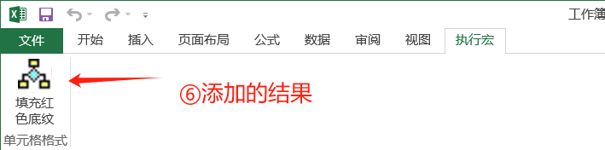
02 宏的执行方式与安全设置
2.2.3 使用功能区按钮执行宏
    操作步骤：
    （6）单击”确定”按钮后，在Excel中就出现了“填充红色底纹”功能按钮，
    单击“填充红色底纹”功能，就可以执行“填充红色底纹”宏

Slide 29
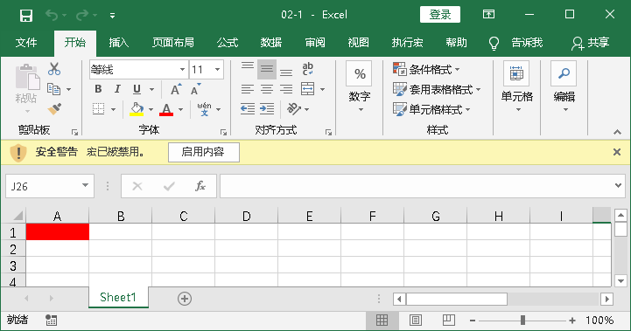
02 宏的执行方式与安全设置
2.2.4 宏的安全设置
为什么要做安全设置？
  宏是有序命令，可以操作工作簿中的文件和数据，执行宏有安全隐患。
  Excel在默认状态下禁止执行宏。如下图，只有单击”启用内容”按钮后，才能执行工作簿中的宏。

Slide 30
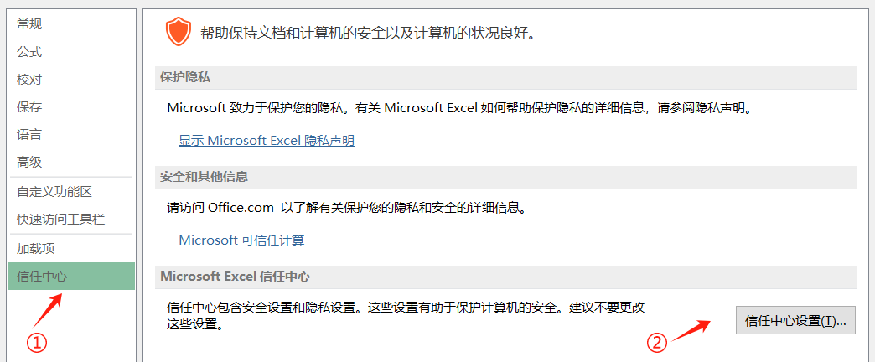
02 宏的执行方式与安全设置
2.2.4 宏的安全设置
设置宏的安全性
  ①在 Office 程序中，在“文件”选项卡上，单击“选项”。
  ②单击“信任中心”，然后单击“信任中心设置”。

Slide 31
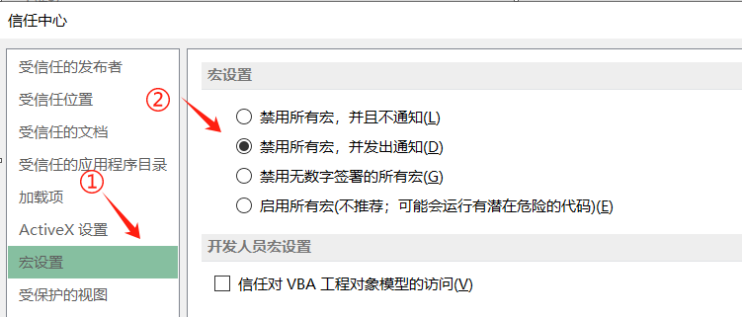
02 宏的执行方式与安全设置
2.2.4 宏的安全设置
设置宏的安全性
  ③单击“信任中心”，然后单击宏设置中四个选项之一。

Slide 32
02 宏的执行方式与安全设置
2.2.4 宏的安全设置
设置宏的安全性
  ④ 单击宏设置中四个选项之一，各选项作用如下表。
宏设置选项 | 作用
禁用所有宏，并且不通知 | 不信任宏，所有宏被禁止执行，安全性最高
禁用所有宏，并发出通知 | 默认选项，宏执行前，会提示警告
禁用无数字签署的所有宏 | 经受信任的数字签名的宏可无条件执行，否则提示警告
启用所有宏 | 宏将无条件执行，Excel也不会提示警告

Slide 33
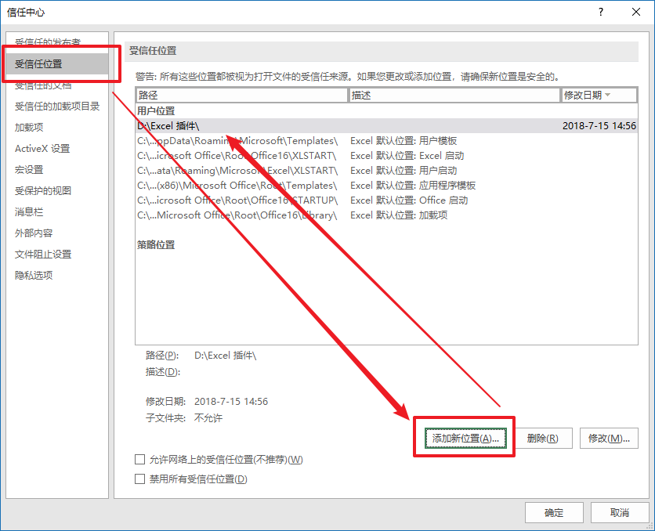
02 宏的执行方式与安全设置
受信任的文件夹
  受信任的文件夹中的工作簿文档是受信任的，受信任工作簿中的宏可以不受宏安全性设置的限制，可无条件执行。
  设置受信任的文件夹
  文件→选项→信任中心→受信任位置

Slide 34
02 宏的执行方式与安全设置
2.2.4 宏的安全设置
  操作演示与实训
  在D盘以新建文件夹，名称为个人学号，并将该文件夹设置为受信任的文件夹

Slide 35
第三节 宏的实际应用

Slide 36
03 宏的实际应用
示例
制作简易工资条
示例
利用宏一键排名

Slide 37
03 宏的实际应用
  操作演示与实训
  制作简易工资条

Slide 38
第四节 VBA与VBA开发环境

Slide 39
04 VBA与VBA开发环境
VBA简介
进入VBA开发环境
使用VBA开发环境
配置VBA开发环境

Slide 40
04 VBA与VBA开发环境
VBA（Visual Basic for Applications）
VBA是一种能执行通用自动化任务的宏编程语言， VBA作为宏编程语言不能独立运行，它只能在支持VBA的应用程序（如Microsoft Office）下运行，具有寄生性。
生成VBA代码的两种方式：
  录制宏：方便，但灵活性差
  写程序：灵活，但工作量大

Slide 41
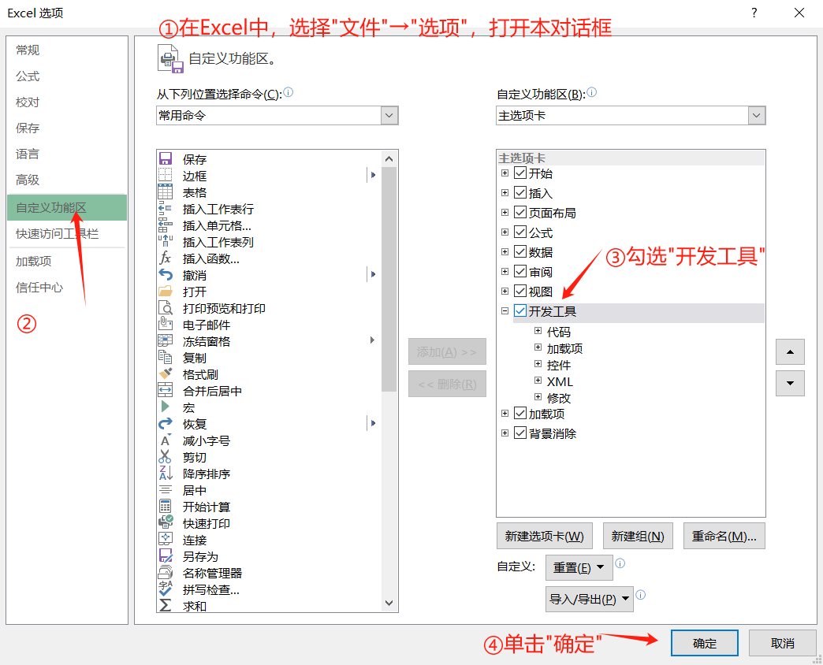
04 VBA与VBA开发环境
VBA开发环境
Visual Basic编辑器（Visual Basic Editor简称VBE）是VBA应用程序的可视化集成开发环境，是查看、编辑和调试VBA应用程序的重要工具。VBE是一个独立的应用程序，有独立的窗口，但VBE窗口不能独立打开，必须依附于Excel。
进入VBE的两种方式
  快捷键【Alt+F11】
  “开发工具”选项卡→“代码”功能组的“Visual Basic”按钮
启用“开发工具”选项卡的方法

Slide 42
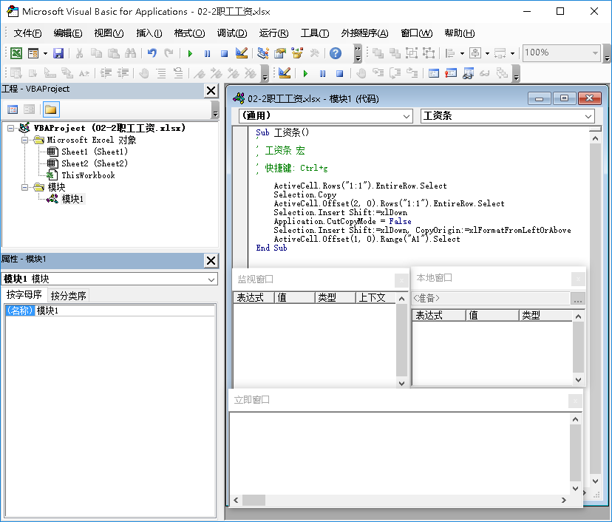
04 VBA与VBA开发环境
菜单栏
工具栏
工程资源管理器
代码窗口
监视窗口
本地窗口
属性窗口
立即窗口

Slide 43
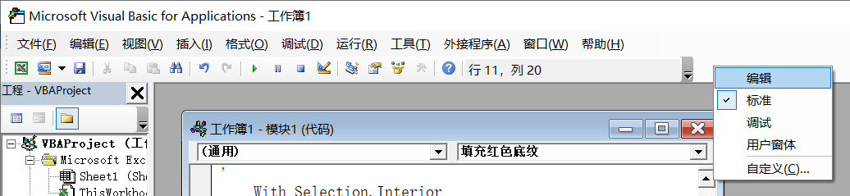
04 VBA与VBA开发环境
1.菜单栏与工具栏
菜单栏：11个菜单项，可以完成编辑器几乎所有的功能
工具栏：标准、编辑、调试和窗体四个工具栏，默认仅显示标准工具栏。
工具栏添加方法：菜单栏上右键单击，在弹出的快捷菜单中选择要
打开或关闭的工具栏

Slide 44
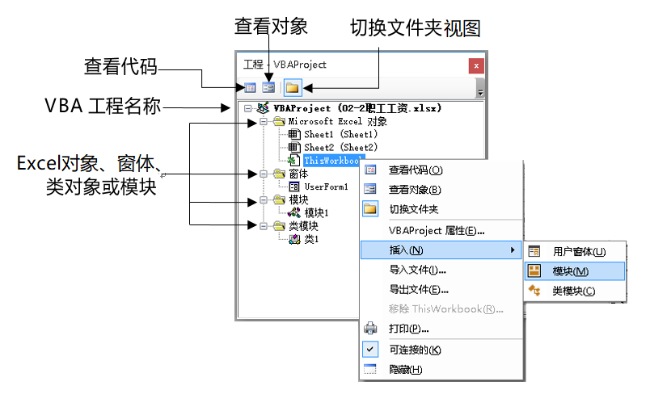

04 VBA与VBA开发环境
2.工程资源管理器窗口
  打开的3种方法
    ①【Ctrl+R】
    ② 工具栏
    ③ “视图”“工程资源管理器”
  界面:如右图所示
  主要操作
    ① 查看代码
    ② 查看对象
    ③ 切换“视图”
    ④ 插入程序对象
    ⑤ 导入和导出代码

Slide 45
04 VBA与VBA开发环境
2.工程资源管理器窗口
  打开的3种方法
    ①【Ctrl+R】
    ② 工具栏
    ③ “视图” →“工程资源管理器”
  界面:如右图所示
  主要操作
    ① 查看代码
    ② 查看对象
    ③ 切换“视图”
    ④ 插入程序对象
    ⑤ 导入和导出代码

Slide 46
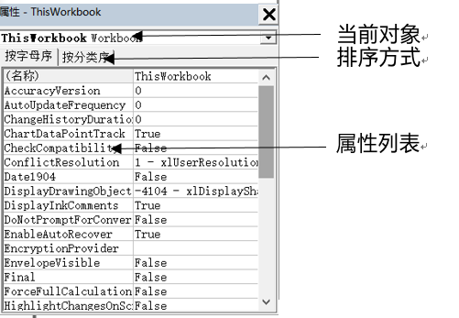

04 VBA与VBA开发环境
3.属性窗口
  打开的3种方法
    ①【F4】
    ② 工具栏
    ③ “视图”→“属性窗口”
  界面
    ①对象列表框
    ②属性显示排列方式选项卡
    ③属性列表框
  主要操作
    ① 选择对象
    ② 查看对象属性
    ③ 设置对象属性

Slide 47
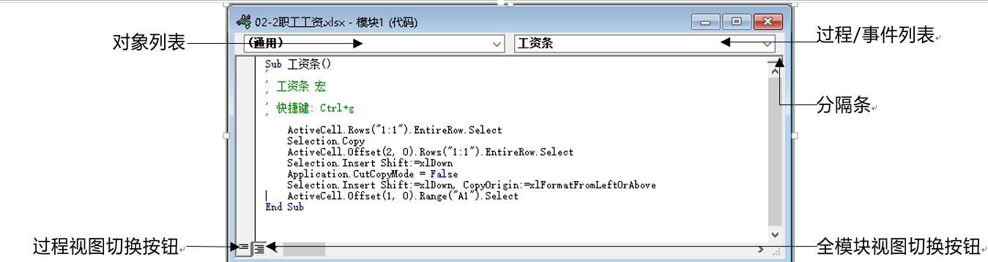
04 VBA与VBA开发环境
3.代码窗口
  工程资源管理器中的每个程序对象都有各自的代码窗口，在工程资源管理器中选中程序对象后，才能打开该对象对应的代码窗口。
  打开的3种方法
    ①工程资源管理窗口程序对象列表中双击程序对象
    ②工程资源管理窗口中单击“查看代码”按钮
    ③ “视图”→“代码窗口”

Slide 48
04 VBA与VBA开发环境
3.代码窗口
  主要操作
    ① 代码编辑（自动完成功能，对象定位，函数、过程或方法定位）
    ② 代码调试
    ③ 窗口拆分与合并
    ④ 过程视图与全模块视图切换

Slide 49
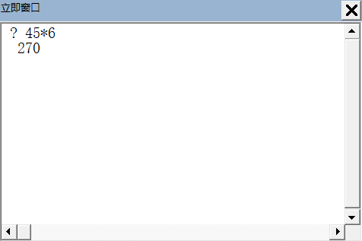
04 VBA与VBA开发环境
4.立即窗口
  打开的2种方法
    ①【Ctrl+G】
    ② “视图”→“立即窗口”
  主要作用
    ① 交互式逐句执行VBA语句
    ② 程序输出显示

Slide 50
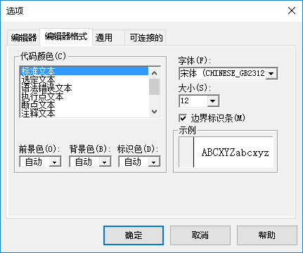
04 VBA与VBA开发环境
用户可以定制自己的开发环境
“工具”菜单→“选项”命令→“选项”对话框→选择选项卡
配置VBA开发环境
选项卡 | 设置功能
编辑器 | 设置代码窗口的外观及代码窗口中代码自动完成和语法检测
编辑器格式 | 设置代码窗口的边界标识条以及代码中不同语法项的前景色、背景色、字体、字号
通用 | 设置窗体设计的网格、代码编译方式和错误处理方式
可连接的 | 设置需要连接的窗口，可连接的窗口移动时，该窗口停靠在主窗口或与其他窗口连接在一起

Slide 51
本章小结
宏与VBA是Excel实现操作自动化的两种方法。本章首先介绍了宏的概念及宏的录制、管理、宏的执行方法和安全设置，在了解宏的基础上，进一步学习了VBA的概念并详细介绍了VBA的开发环境VBE的使用和配置。熟练使用VBE是学习VBA程序设计的基础。

